Slide 1
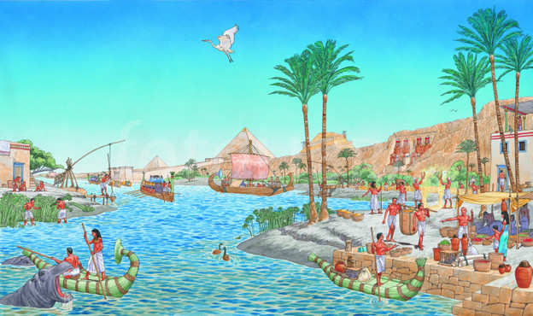

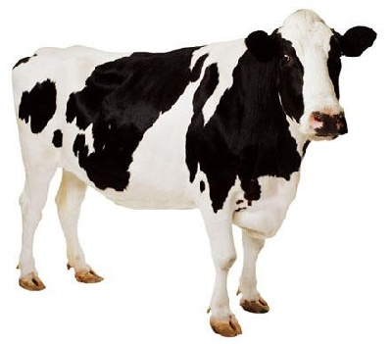

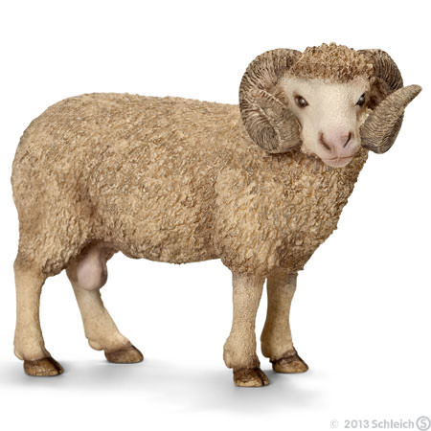
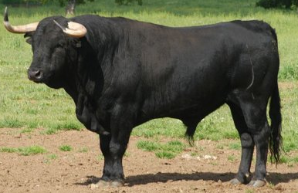
DIOSES EGIPCIOS
RIO NILO
RANA
VACA
dios heqt
dios hapi
dios hatrbor
SOL
TORO
CARNERO
dios hkmun
dios ra
dios apis

Slide 5
RIO NILO
RANA
VACA
SOL
TORO
CARNERO
dios hapi
dios ra
dios hept
dios apis
dios hatrbor
dios khmun

